Slide 1
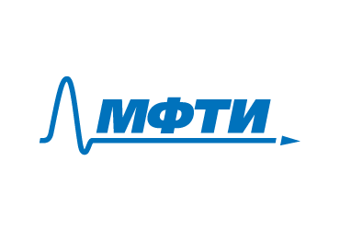
Обработка данных оптического мониторинга космических объектов с помощью сверточных нейронных сетей
Трещалин Андрей Петрович
Лаборатория космической информатики МФТИ

Slide 2
Содержание
Постановка задачи
Существующие решения
Сверточные нейронные сети
Результаты

Slide 3
Детектирование трека космического объекта
Имеется снимок звездного неба, полученный с телескопа
Требуется выделить след движущегося объекта (трек)
Отсутствует априорная информация о положении и скорости объекта

Slide 4
Существующие методы
Аппаратные
Программные
Ведение
Временная задержка и накопление (ВЗН)
Удаление звезд, «битых» пикселей, выравнивание фона и т.д.
Преобразование Хафа или Радона
Статистические алгоритмы с использованием модели

Slide 5
Сверточные нейронные сети
Преимущества
Недостатки
Не требуется модель
Адаптивность к изменениям параметров оборудования
Потенциально высокая производительность
Возможность обработки многомерных данных
Требуются большие вычислительные ресурсы
Требуется большой объем данных для обучения
Большое время обучения
Большое количество настраиваемых параметров

Slide 6
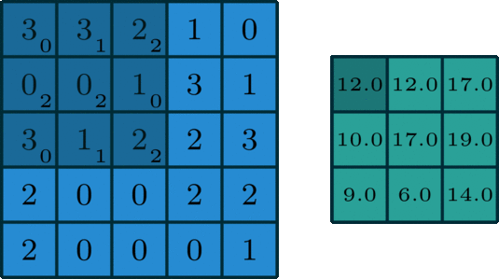
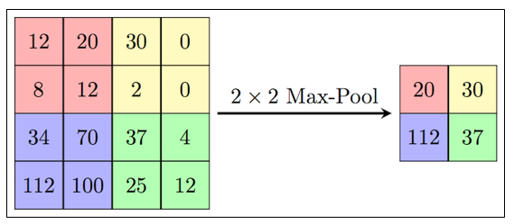
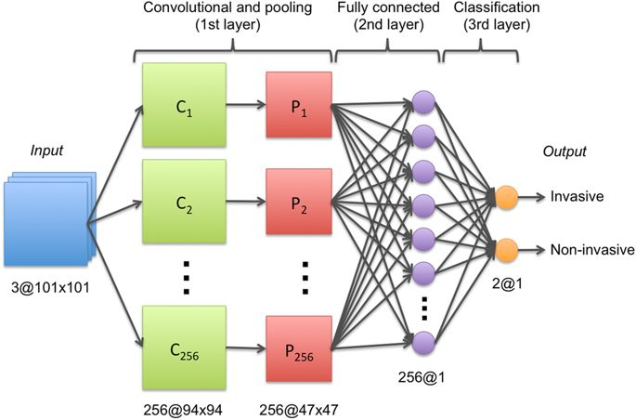
Сверточные нейронные сети

Slide 7
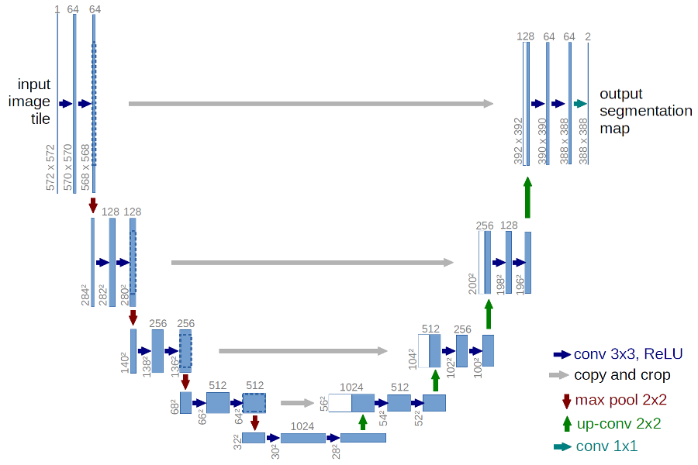
Архитектура U-Net

Slide 8
Используемые инструменты
Аппаратные
Программные
Intel i7-8700 3,2GHz
16 GB RAM
Nvidia 1060 (6GB)/1080 Ti (11GB)
CUDA
OpenCV
Python
Keras
TensorFlow

Slide 9
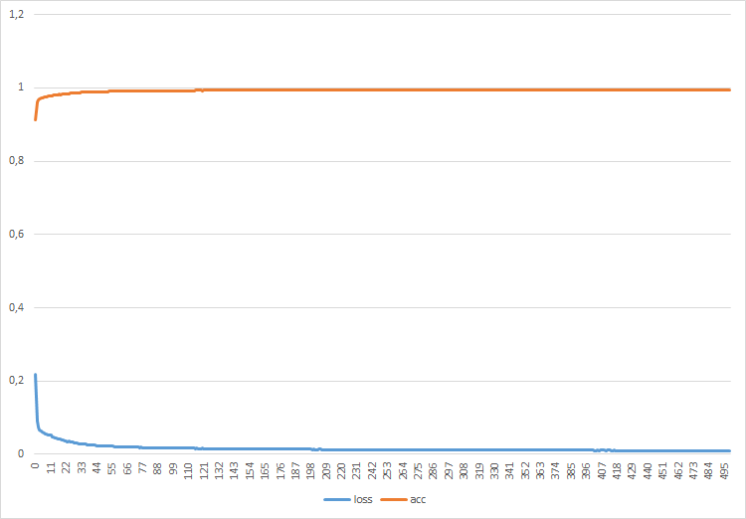
Результаты обучения U-Net

Slide 10
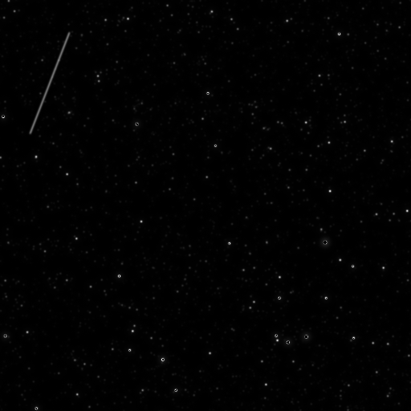
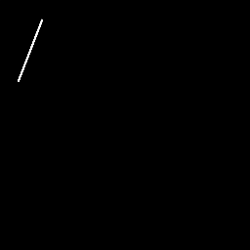
Исходное изображение
Детектирование треков
Результат работы U-Net

Slide 11
Результаты
Разработано программное обеспечение для генерации обучающих данных
Построена и обучена нейронная сеть выбранной архитектуры
Проведено тестирование обученной сети на тестовых данных
Намечены пути дальнейших исследований

Slide 12
Спасибо за внимание

